Slide 1
第一章复习要点
二. 相关概念
1、连续介质模型 2、流体力学
3、压强及表示方法（表压、真空度）
4、修正压强及应用条件
5、牛顿粘性定律τ=±μdu/dy 适用层流
6、层流与湍流分类、本质 Re<2000(层流)
>4000(湍流)
本质区别：湍流有径向脉动
7、粘度 1Pa·s=10P(泊)=1000 cP（厘泊）
8、 Re=ρud/μ
9、平均速度u=u_{max}/2（管中心，层流）

Slide 2
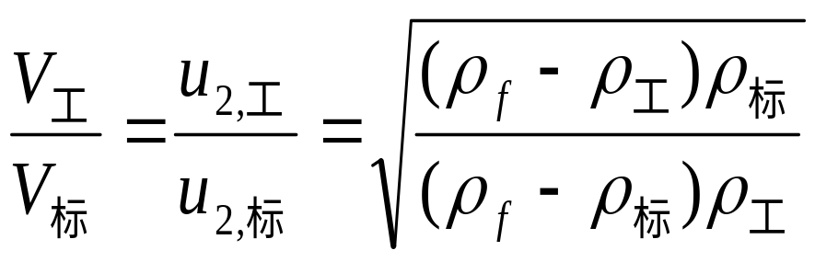
第一章复习要点
二. 相关概念
10、边界层及分离 11、因次分析法
12、局部阻力
13、de=4r_{h} r_{h}=流道面积/润湿周边长 de=d₂-d₁
14、管道突然扩大、缩小
15、并联特点：∑h_{f}相等
16、测量—(1)点速度 毕托管;(2)流量:
孔板 文丘里
转子 a）特点：恒u，恒△P_{m}，变截面；
b）标定：

Slide 3
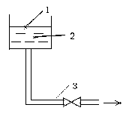
1, 如图，若水槽液位不变，在阀门打开后，①、②、③点的流体总机械能的关系为________（假设水槽内液体流动可忽略）。
A ①=②=③ B ①=②>③
C ①>②=③ D 不能肯定

Slide 4
某设备的真空表读数为200mmHg，则它的绝对压强为___________mmHg。当地大气压强为101.33×10³Pa。
流体流动的连续性方程是：___________________________；适用于圆形直管内不可压缩流体流动的连续性方程是：____________。
___________________的流体称为理想流体。

Slide 5
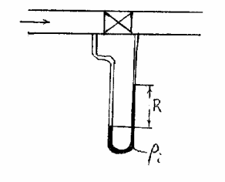
如图所示，液体在等径管中稳定流动，则阀的局部阻力系数ζ与压差计读数R的关系式为 。（已知：流体密度ρ、指示液密度ρ_{i}、压差计读数R、流体平均流速u）

Slide 6
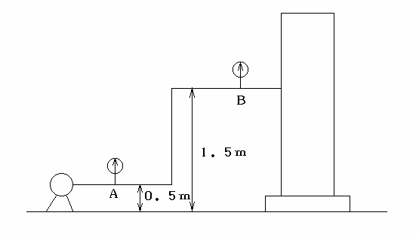
第一章复习要点
某油品在Φ89 ×４mm的无缝钢管中流动。在Ａ和Ｂ的截面处分别测得表压强p1＝15.2 × 10⁵ Pa，p2＝14.8 × 10⁵ Pa。试计算管路中油品的流量。已知：Ａ、Ｂ间长为40m，其间还有2个90°弯头(每个弯头的当量长度Le＝35d)，ρ油＝820kg/m3，μ油＝121cp。

Slide 7
第一章复习要点
设流体管内流动为层流
∵p1 = p2 + ρgH + 32µuL/d²
即15.2 × 10⁵ =14.8 × 10⁵ +820 × 9.81+32 × 0.121u(40+2 × 35 × 0.081)/0.081²
u = 1.186 m/s
V=1.186(π/4) × (0.081)²=6.11 × 10⁻³ m³/s=22.0 m³/h
校核Re：Re=0.081 × 1.186 × 820/0.121=651层流，
所设正确，计算有效

Slide 8
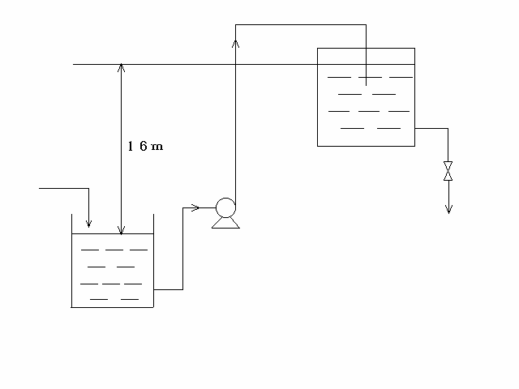
用离心泵经φ57×3.5mm的钢管，将敞口贮槽内的有机溶液(密度为800kg/m³, 粘度为20cP)输送到反应器中。设贮槽内的液面离反应器内的液面高度保持16m，见附图。已知钢管总长度(包括局部阻力当量长度)为25m，反应器内的压力恒定为4kgf/cm²(表压)，有机溶液输送量为6m³/h，泵的效率为60%，试确定泵的轴功率。

Slide 9
解：W_{s}=gH＋p₂(表)/ρ＋λ(L/d) u²/2
其中：u=V/[(π/4)d²]= (6/3600)/[(π/4) ×(0.050)²]=0.849 m/s
Re=duρ/μ=0.050×0.849×800/(20×0.001)=1698，层流
λ=64/Re=64/1698=0.0377
∴W_{s}= 9.81×16+4×9.81×10⁴/800+0.0377× (25/0.050) ×0.849 ²/2
=654.3 J/kg
则Na= W_{s}×V×ρ/η=654.3×6× 800/(3600×0.60)
=1454 W=1.454 kW

Slide 10
第一章复习要点
例题：水平串联的两直管1、2，管内径d₁<d₂，d₁=50mm,管道长L₁=100m ,L₂=160m。已知流体在管道1中流动的Re_{,1}=1800，流动阻力Ʃh_{f,1}=0.64m液柱，Ʃh_{f,2}=0.064m液柱，试计算d₁/d₂。设局部阻力可略。
∝

Slide 11
第一章复习要点
已知 Re_{,1}=1800，∵Re=4V ρ /(π dµ)
∴ Re_{,2}= Re_{,1}×d₁/d₂，由于d₁/d₂ <1，∴ Re_{,2} <Re_{,1}
二管内均层流
直管层流阻力Ʃh_{f}=32μuL/(ρd²)=32 μ VL/[(π/4) ρ d⁴] L/d⁴
∵Ʃh_{f,2}/Ʃh_{f,1}=(L₂/L₁)×(d₁/d₂)⁴
即 0.064/0.64=(160/100)×(d₁/d₂)⁴
∴ d₁/d₂=1/2
∝

Slide 12
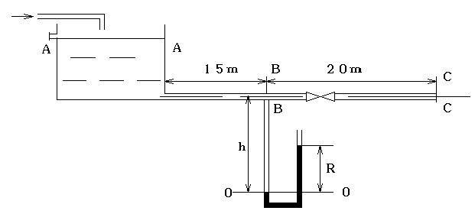
课堂习题：如图所示，槽内水位维持不变。槽底部与内径为100mm钢管相连，管路上装有一个闸阀，阀前离管路入口端15m处安有一个指示液为汞的Ｕ形压差计，测压点与管路出口端之间距离为20m。
(1)当闸阀关闭时，测得Ｒ=600mm，ｈ=1500mm；当闸阀部分开启时，测得Ｒ=400mm，h=1400mm，管路摩擦系数取0.02，入口处局部阻力系数取0.5，问每小时从管中流出水量为多少m³。
(2)当阀全开时（取闸阀全开Le/d=15，λ=0.018），测压点Ｂ处的静压强为若干N/m²（表压）。

Slide 13
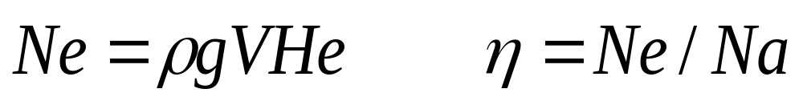
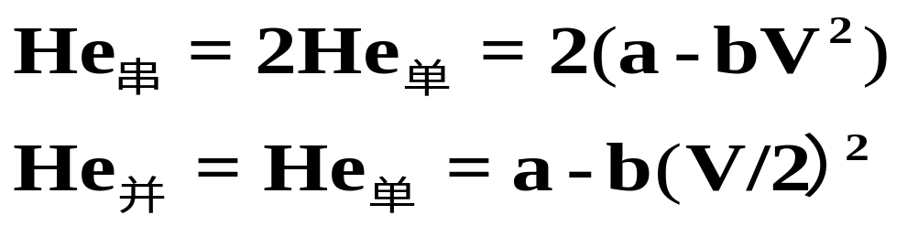
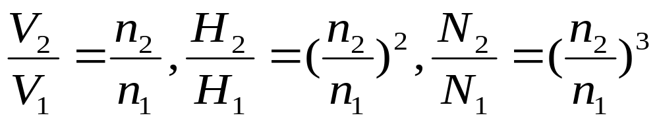
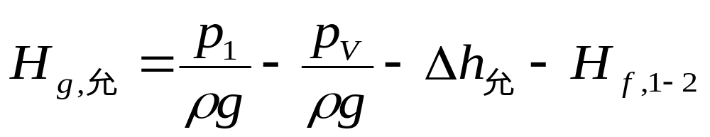
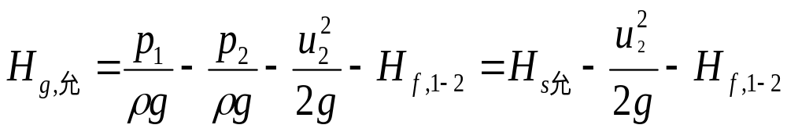
第二章：复 习 要 点
一.重要公式
1.有效功、效率
2.串、并联复合
3.比例、切割
4.安装高度

Slide 14
第二章：复 习 要 点
二. 相关概念
1、离心泵结构
①泵壳②泵轴③叶轮④轴封
2、工作原理
旋转叶轮 离心力 局部负压 中心吸入 边缘压出
3、欧拉方程 H_{T}=a－bV
He=a－bV²
4、泵的性能曲线三条: ①扬程—V(He~V) ②Na~V③η~V
5、泵的效率分析: ①容积②水力③机械

Slide 15
第二章：复 习 要 点
二. 相关概念
6、离心泵叶片类型: ①后弯β₂<90º②径向β₂=90º③前弯β₂>90º
7、工作点：泵、管路曲线交点；管路特性曲线方程：He’=H₀+KV² 或者 He’=A+BV²
8、工作点调节方法：①切割D ②比例n ③阀门
9、对泵特性影响：ρ对H无影响,对η无影响,但对Na~V有影响
10、现象①气缚②气蚀
11、泵选型原则①据液体种类选泵类型；②据V、He选型号：(He、V)_{泵}≥(He、V)_{计算}③Na校核

Slide 16
1、离心泵的工作点是指 ( )。
(A) 与泵最高效率时对应的点 (B) 由泵的特征曲线所决定的点
(C) 由管路特性所决定的点 (D) 泵的特性曲线与管路特性的交点

Slide 17
2、一台离心泵在管路系统中工作，当阀门全开时，相应的管路性能曲线可写为H = A + BV²，且B≈0,当泵的转速增大10%，如阀门仍全开，则实际操作中( )
Ａ 扬程增大21%，流量增大10%
Ｂ 扬程大致不变，流量增大10%以上
Ｃ 扬程减小，流量增大21%
Ｄ 流量不变，扬程增大21%

Slide 18
3、改变下列条件，对离心泵允许的安装高度没有影响 ( )
A 减小泵的出口管路阻力
B 泵从北京搬迁到拉萨
C 改变液体的温度
D 改变泵吸入管道的(L+ΣL_{e})

Slide 19
4、离心泵效率最高的点称为 ( )
Ａ 工作点 Ｂ 操作点
Ｃ 设计点 Ｄ 计算点

Slide 20
5、改变下列条件,对往复泵允许的安装高度没有影响 ( )
A 减小泵的出口管路阻力
B 泵出北京搬迁到拉萨
C改变液体的温度
D改变泵吸入管道的(L+SL_{e})

Slide 21
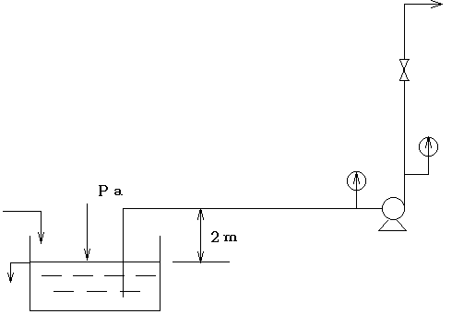
1、用泵将20℃水由贮槽打到某一处,泵前后各装有真空表和压力表。已知泵的吸入管路总阻力和速度头之和为2mH₂O,允许吸上真空度为5m。水在50℃时的饱和蒸汽压为0.1528Kgf/cm²。槽液面与吸入口位差为2m。ρ_{汞}=13600Kg/m³,当地大气压Pa=760mmHg。
试问：(1)真空表的读数为多少mmHg ?
(2)当水温由20℃变为50℃时发现真空表与压力表读数突然改变,流量骤然下降,此时出现了什么故障?原因何在?怎样排除?（20℃水的蒸汽压为2338Pa）

Slide 22
(1)取贮槽中液面为0-0兼基准面,真空表处截面为1-1,列伯努利方程式:
P₀/ρg=Z₁+P₁/ρg + U²/2g +∑H_{f} (a)
已知:P₀/ρg=10.33m, Z₁=2m,(U²/ρg+∑H_{f} )=2m
将以上值代入(a)中
10.33=2 + P₁/ρg +2 ,则P₁/ρg= 6.33mH₂O (绝)
P_{1真}/ρg=P₀/ρg-P₁/ρg=10.33-6.33=4mH₂O
真空表读数为h=4×1000/13600=0.294m=294mmHg
(2) 发生汽蚀现象
20℃ H_{g，max} =［H_{s}］- (∑H_{fλ} +U²/2g)=5-2=3m>2m
安装合适
50℃ ［H_{s}/］ =［H_{s}］ -（0.1528×10）+［2338/(1000×9.81)］
=5- 1.528+0.24=3.71m
H_{g ′,max} =3.71-2 =1.71 m<2m，发生汽蚀
措施：① 将泵下移至1.71m以下
② 减少吸入管路阻力损失,使H_{g ′,max} >2m以上。

Slide 23
2、用离心泵以18m³/h流量将处于饱和温度的液体从容器Ａ(此时A容器上方的压力为该温度下饱和蒸汽的压力)输至容器Ｂ。此流量下泵的允许汽蚀余量为2.3m。此液体密度800kg/m³，粘度1.5cP，泵的吸入管可估计为10m长(包括局部阻力)，管子为Φ55×2.5mm 钢管。摩擦系数可按下式计算：
λ= 0.01227 + 0.7543/Re^{0.38}
有人建议将泵安装在容器A中液位以下4m 处，问：此安装高度是否合理？

Slide 24
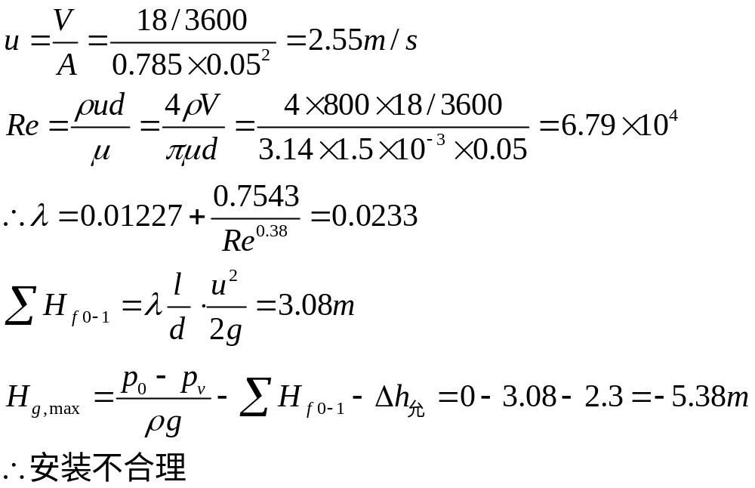
解：
1.52m
1.52
1.52
-3.82m
安装合理

Slide 25
第二章：复 习 例 题
3、一离心泵，允许汽蚀余量为4.5m，在大气压下抽送20℃清水，吸入管路阻力h_{f0-1}为0.5m。如将该泵安装在济南、兰州、杭州使用，试问此泵的最大几何安装高度各为多少?
已知20℃时，清水的饱和蒸汽压为0.0238kgf/cm²，查表知：
济南、兰州、杭州的平均气压分别为759、639、762mmHg。

Slide 26
第二章：复 习 例 题
解：H_{g,max}=(Pa-Pv)/ρg-∑h_{f,0-1}-Δh_{允}
各城市的大气压:
济南 759mmHg=10.32 mH₂O
兰州 639mmHg=8.68 mH₂O
杭州 762mmHg=10.36 mH₂O
各城市的最大几何安装高度:
济南 H_{g,max}=10.32-0.238-0.5-4.5=5.08m
兰州 H_{g,max}=8.68-0.238-0.5-4.5=3.44m
杭州 H_{g,max}=10.36-0.238-0.5-4.5=5.12m

Slide 27
课堂习题：用离心泵输水经换热器冷却后进高位槽，两槽均敞口，高位槽液面比低位槽液面高20m，要求流量18m³/h，用Ф60×3.5mm钢管.已知管路及换热器阻力可分别按ΣH_{f} = 19u²/(2g) mH₂O及ΣH_{f} = 3.8u²/2 J/kg计算(u--管内水流速,m/s)，ρ_{水}= 1000kg/m³。已知该泵在V=18m³/h时，H_{e}=32.5m，h=62%且h_{max}=65%,试核算该泵是否适用｡

Slide 28
u=V/A = (18/3600)/[0.785 ×0.053²] = 2.27 m/s
管路特性:
H_{e}′= (z₂-z₁)+ΣH_{f,管}+ΣH_{f,热}
=(20)+5.0+1.0
= 26.0 m
因当V = 18m³/h时,泵的扬程H_{e}大于管路需提供的扬程H_{e}′,故此泵可用｡又因h_{max} = 65%,可算得0.9h_{max} = 0.9×.65 = 0.585,可见h> 0.9h_{max},使用此泵能满足效率要求。

Slide 29
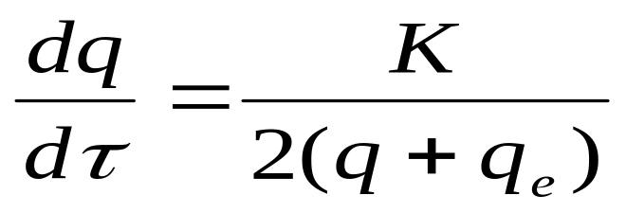
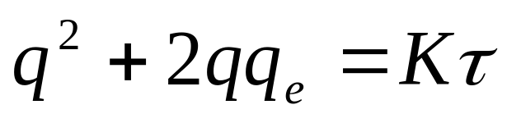
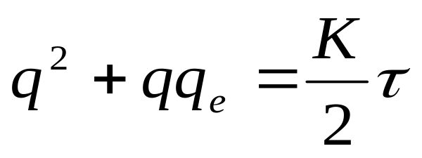
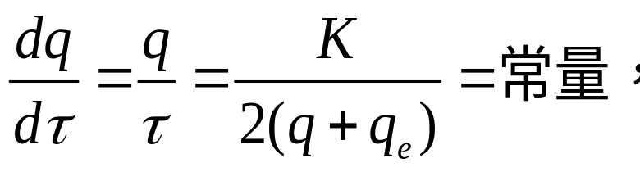
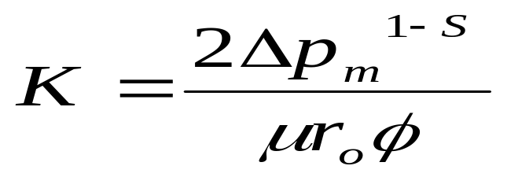
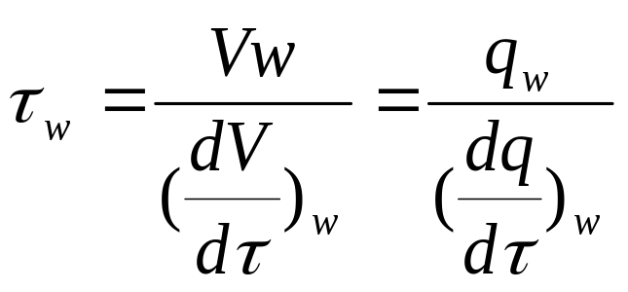
第三章：复 习 要 点
一.重要公式
1.过滤速率基本方程：
恒压：
恒速：
2.过滤常数K
3.洗涤时间τ_{w}

Slide 30
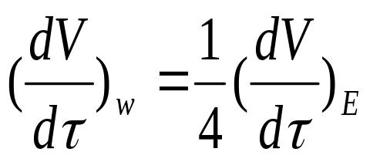
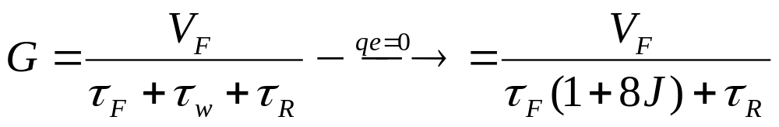
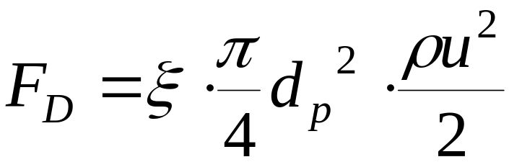
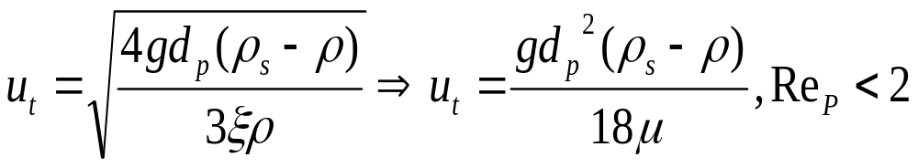
第三章：复 习 要 点
一.重要公式
洗涤速率(板框):
4. 生产能力G:
(板框)
5.曳力公式:
6.Stokes公式：

Slide 31
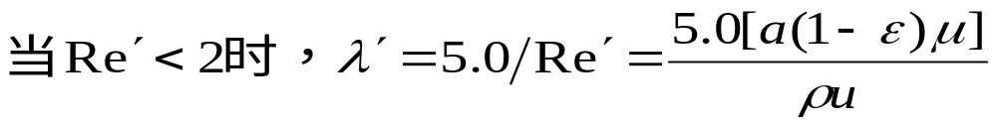
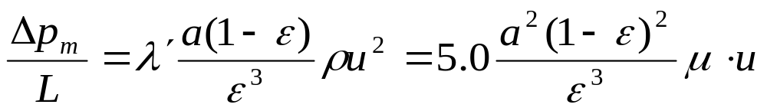
第三章：复 习 要 点
二. 相关概念
1．颗粒的当量直径：dev
2．筛分分析：①频率函数 ②分布函数曲线
3．柯士尼公式 ：
4．滤液流速dV/dτ , 过滤速率dV/(A.dτ)
5．单位面积上的滤液量：q=V/A
6．过滤操作过程：①过滤τ_{F} ；②洗涤τ_{w} ；
③清理和组装τ_{R}
7．最大生产能力的条件： τ_{F}＋τ_{w}＝τ_{R}

Slide 32
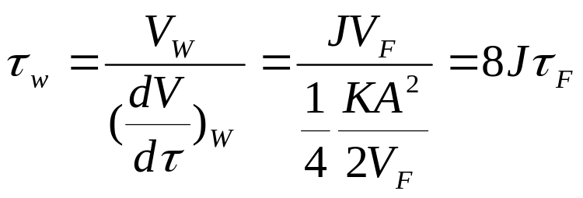
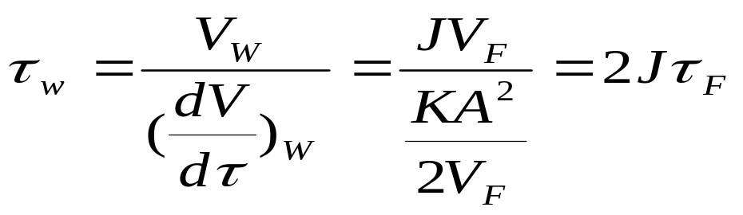
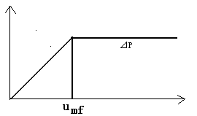
第三章：复 习 要 点
二. 相关概念
8.当q_{e}≈0, 板框：
叶滤：
9.助滤剂:(SiO₂)硅藻土，珍珠岩，石棉粉，炭粉。
10.自由沉降:
11.重力沉降室 ： τ_{沉}≤τ_{停}
12.分离效率：η
13.分离因素：K=(u_{T}²/R)/g
14.流态化:聚式(G-S)、散式(L-S)流化
压降～速度图 △p＝L(1－ε)(ρ_{s}－ρ)g

Slide 33
1．过滤介质阻力忽略不计,滤饼不可压缩进行恒速过滤时,如滤液量增大一倍,则__ _
（Ａ）操作压差增大至原来的√２倍
（Ｂ）操作压差增大至原来的４倍
（Ｃ）操作压差增大至原来的２倍
（Ｄ）操作压差保持不变
2. 恒压过滤时，如介质阻力不计，过滤压差增大一倍时同一过滤时刻所得滤液量__ _
（Ａ）增大至原来的２倍
（Ｂ）增大至原来的４倍
（Ｃ）增大至原来的√２倍
（Ｄ）增大至原来的１．５倍
3. 以下过滤机是连续式过滤机_______。
Ａ箱式叶滤机 Ｂ真空叶滤机
Ｃ回转真空过滤机 Ｄ板框压滤机
4. 助滤剂应具有以下性质 ______ _。
（Ａ）颗粒均匀，柔软，可压缩
（Ｂ）颗粒均匀，坚硬，不可压缩
（Ｃ）粒度分布广，坚硬不可压缩
（Ｄ）颗粒均匀，可压缩，易变形

Slide 34
以某板框压滤机恒压过滤某悬浮液，过滤1.5小时得滤液30.3m³。过滤介质阻力可略。试问：(1)若再过滤0.5h，操作条件不变，又可得多少滤液?
(2)在上述条件下共过滤2h后以4m³水洗涤滤饼，水与滤液黏度相同，洗涤与过滤压力相同，洗涤时间是多少？

Slide 35
1) ∵V² = KA²t 则(V₂/V₁)² = t₂/t₁
即 (V₂/30.3)² = 2/1.5 ∴V₂ = 35.0 m³
可多得滤液 V₂-V₁ = 35.0-30.3 = 4.7 m³
(2) ∵(dV/dt)_{E} = KA²/(2V_{E}) = V_{E}/(2t_{E}) = V₂/(2t₂)
= 35.0/(2×2) = 8.75 m³/h
∴ t_{w} = V_{w}/( dV/dt)_{w} = V_{w}/[( dV/dt)_{E}/4]
= 4×4/8.75 = 1.83 h = 109.7 min

Slide 36
以小型板框压滤机对某悬浮液作小试，在压差为6.67×10⁴ Pa时得知过滤常数K=8.0×10⁻⁷m²/s，滤饼压缩性指数s=0.30，滤布阻力可略。且知每获1 升滤液可得2.0×10⁻⁴m³滤饼。现以大板框压滤机在压差2.94×10⁵ Pa下恒压过滤此悬浮液，框空尺寸：635mm×635mm×25mm，26只框。求滤饼充满滤框的过滤时间

Slide 37
解答：
板框过滤机：
A=0.635²×2×26=20.97m²
V=（0.635²×0.025×26）/（2.0×10⁻⁴）=1.31×10³ L =1.31m³
∵ K∝Δp^{1-s}
∴K′=K（Δp′/Δp）^{1-s}=8.0×10⁻⁷×[（2.94×10⁵）/（6.67×10⁴）]^{0.7}=2.26×10⁻⁶ m²/s
∵V²=K′A²τ 即1.31²=2.26×10⁻⁶×20.97²×τ
∴ τ=1727 s =28.8 min

Slide 38
一小型板框压滤机有框10块，长宽各为0.2m，在2at（表压）下作恒压过滤共2小时，滤框充满共得滤液160L，每次洗涤与装卸时间为1hr，若介质阻力可忽略不计，
求：（1）过滤常数K，洗涤速率（m³ /hr）。
（2）若表压增加一倍，滤液量不变，此时生产能力为若干？（m³ 滤液/hr）。

Slide 39
解：(1)A=2*0.2*0.2*10=0.8m²
V²=KA²τ
K=V²/A²τ=0.02 m²/h
(dV/dτ)_{w}=(dV/dτ)_{E}/4=KA²/8V=0.01 m³/ h
(2)K’/K=∆P’/∆P=2
q²=K’ τ’
τ’= q²/K’=1h
G=V/(τ_{F}+τ_{W}+τ_{R})=0.16/(1+1)=0.08m³/h

Slide 40
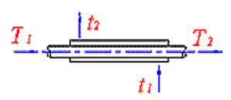
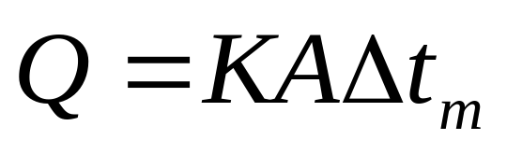
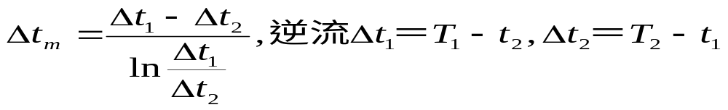
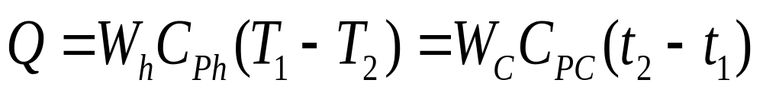
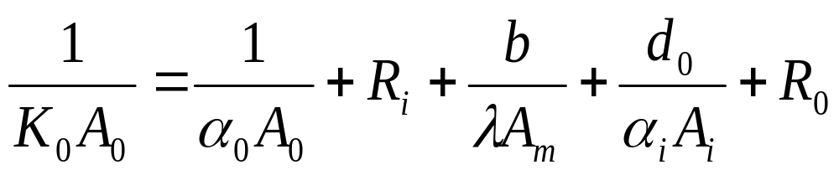
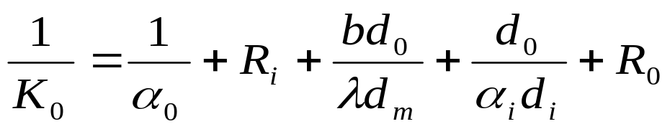
第四章：复 习 要 点
一.重要公式
1.传热速率方程
2.热量衡算：
3.K:
4.圆直管湍流
Nu=0.023Re^{0.8}Pr^{n} (流体被加热△=0.4 ,被冷却▽=0.3)

Slide 41
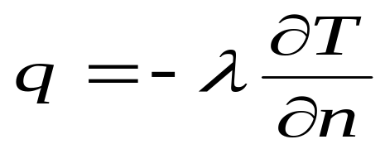
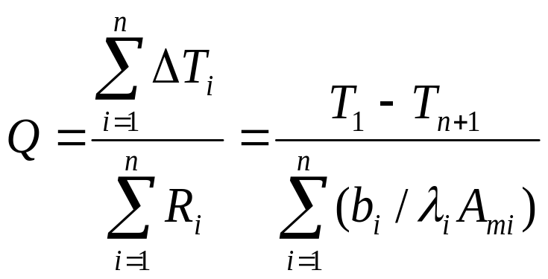
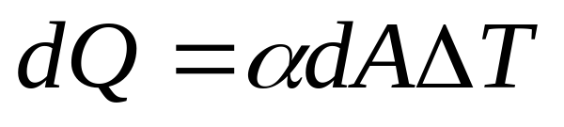
第四章：复 习 要 点
二. 相关概念
1．传热的三种方式：①热传导，②对流，③辐射。2．热交换方式：①直接②间接。
3．热传导速率①Fourier：
②
4．牛顿冷却定律
（1）流体被冷却时，△T=T－T_{W} ;
（2）流体被加热时， △T=T_{W}－T 。

Slide 42
第四章：复 习 要 点
二. 相关概念
5．四个准数
(1) Nu＝αL/λ，努塞尔特准数(Nusselt)，表示对流传热系数的准数；
(2)Re＝ρLd/μ ，雷诺准数(Reynolds),表示流动状态影响的准数；
(3) Pr＝C_{p}μ/λ ，普兰特准数(Prandtl),表示物性影响的准数；
(4) Gr=L³ρ²βg △t/μ² ，格拉斯霍夫准数(Grashof),表示自然对流影响的准数
6．α ＝λ/δ

Slide 43
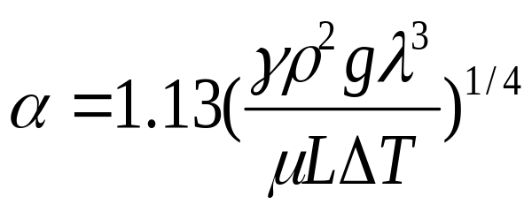
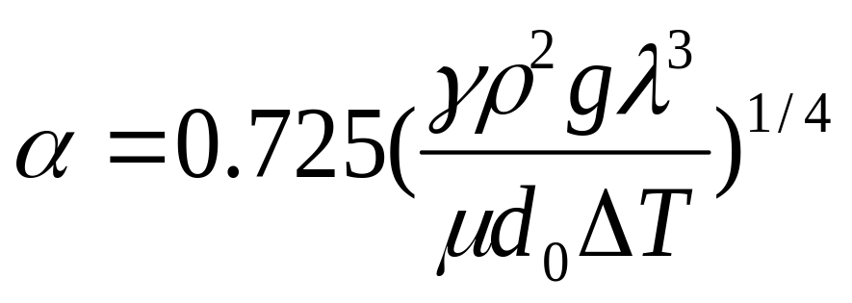
第四章：复 习 要 点
二. 相关概念
7.蒸汽冷凝：
(1)竖管(壁)层流：
(2)水平管外（因：d小，总处于－层流）
8．大容积饱和沸腾曲线：
自然对流、泡(核)状沸腾、膜状沸腾
9．自动模化区 :与设备尺寸无关
10．强化手段：

Slide 44
1、某套管换热器,管间用饱和水蒸气加热管内空气(空气在管内作湍流流动)使空气温度由20℃升至80℃，现需空气流量增加为原来的2倍,若要保持空气进、出口温度不变,则此时的传热温差应为原来的_____________。
A 1.149倍 B 1.74倍 C 2倍 D 不变

Slide 45
2、棉花保温性能好，主要是因为______。
A 棉纤维素导热率小；
B 棉花中含有相当数量的油脂；
C 棉花中含有大量空气，而空气的运动又受到阻碍；
D 棉花白色，因而黑度小。
3、套管冷凝器的内管走空气，管间走饱和水蒸气，如果蒸汽压力一定，空气进口温度一定，当空气流量增加时：
(1) 传热系数K应 A 增大 B 减小 C 基本不变
(2) 空气出口温度 A 增大 B 减小 C 基本不变
(3) 壁温 A 增大 B 略有减小 C 基本不变

Slide 46
1、根据传热机理的不同，传热的三种基本方式有_________,_________和___________。
2、换热器的热流量（或称传热速率）是指_________________________________ ____，单位为______。
3、在流体与间壁间的换热过程中，计算式dQ =a·dA·Δt中，Δt表示为_______________。

Slide 47
1、拟在单程逆流列管换热器中用35℃的冷水将流量为1kg/s、温度为150℃的热油冷却至65℃,油走管内,软水走壳程,水的出口温度为75℃,已知油与水均处在湍流,并知此条件下对流给热系数分别为水:2000W/(m²·℃),油1000W/(m²·℃), 油的平均比热为4kJ/kg℃,若换热器传热面积为11m² ,热损失、垢层及管壁热阻均可不计,试求:
a. 总传热系数K？总传热量为多少？该换热器是否可用?
b. 若油的流量增至1.2kg/s,油、水出口温度及其他条件均不变,仅将流程改为双程并知双程时温差校正系数
为0.85。油的对流给热系数为多少？该换热器能否用? 略去水侧对流给热系数的变化。

Slide 48
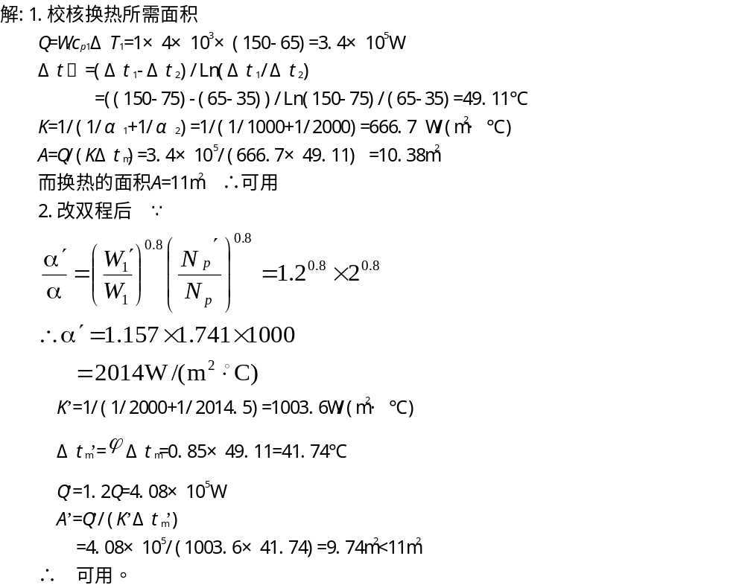

Slide 49
2、 有一套管换热器, 长10m,管间用饱和蒸汽加热, 空气在一定流量下由内管流过, 温度可升至某指定温度。现将空气流量增加一倍(即Wc′=2Wc),并近似认为加热面的壁温不变,要使空气出口温度仍达到原指定温度, 则套管加热器的长度应为原来的几倍?

Slide 50
答：∵a′/ a=(u′/u) ^{0.8}=2^{0.8}=1.74,
Q′/Q =2=( a′/ a) (L′/L)
∴(L′/L)=2/2^{0.8}=2^{0.2}=1.15

Slide 51
3、某厂库存有一台列管式换热器，其主要尺寸为:列管规格φ38×3mm，管长4m，管数127根。欲利用这台换热器，用水蒸气加热空气。蒸汽走壳程，空气走管程。空气流量为6000标准m³/h，要求自20℃加热至100℃以上。
已知: 空气侧对流给热系数为58W/(m²·℃)；
蒸汽侧对流给热系数为11000W/(m²·℃)；
污垢热阻和管壁热阻可以忽略不计；
标准状况下，空气密度为1.29kg/m³，操作条件下的比热取1.01kJ/(kg·℃)；

Slide 52
蒸汽的有关参数见附表。
(A)当采用压力为2kgf/cm²(绝对)的加热蒸汽时，试核算此台换热器是否能满足要求。
(B)如果用压力为3kgf/cm²(绝对)的加热蒸汽，利用此台换热器，可以将空气自20℃加热至多少度?蒸汽消耗量为多少kg/h。忽略热损失。
附表:饱和水蒸气表
绝对压力kgf/cm² 温度℃ 汽化热kJ/kg
1.0 99.1 2260.45
2.0 119.6 2206.44
3.0 132.9 2169.18

Slide 53
解: Δt_{m} =[(119.6-20)-(119.6-100)]/Ln[(119.6-20)/(119.6-100)]= 49.2℃
Q=W₂c_{p2}(t₂-t₁)
=(6000/3600)×1.29×1010×(100-20) = 1.74×10⁵ W
1/K_{o}=1/α_{o}+(1/αi)×do/di =1/11000+ (1/58)×38/(38-2×3)= 0.0206
K_{o}=48.6 W/(m²·℃)
需传热外表面积 A₀=Q/K_{o}Δt_{m} =1.74×10⁵/(48.6×49.2)=72.8 m²
库存设备传热外表面积 A₀′= nπd_{o}L =127 ×π×0.038×4 =60.6 m²
因 A₀′< A₀, 故该设备不能满足要求。

Slide 54
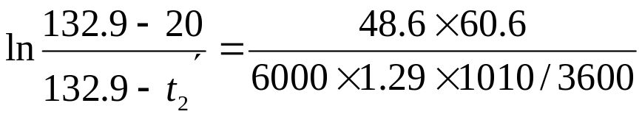
(2)
∴t₂/=104℃
Q=(6000/3600)×1.29×1010×(104-20)=1.82×10⁵W
蒸汽耗量 G=Q/r=1.82×10⁵/(2169.18×10³)=0.0841 kg/s = 302kg/h

